Slide 1
Applicerad 3D programmering Föreläsning 3
Shaders och den grafiska pipelinen

Slide 2
Upplägg
Tänkte prata om kaffe
Skånerost, that is all
Och ljus
För viktigt för att vara med på en frivillig föreläsning
Denna föreläsningen är frivillig btw
Vad är kvar
Misc

Slide 3
Labbar och kursen
Funderar på att ändra på labbpoäng
Jag vill att försök ska vara viktigare
Att ingen känner att det inte är lönt att försöka
Har ni tankar om hur jag kan göra det; mejla

Slide 4
Drawcalls
Draw
DrawIndexed
DrawInstanced
DrawIndexedInstanced

Slide 5
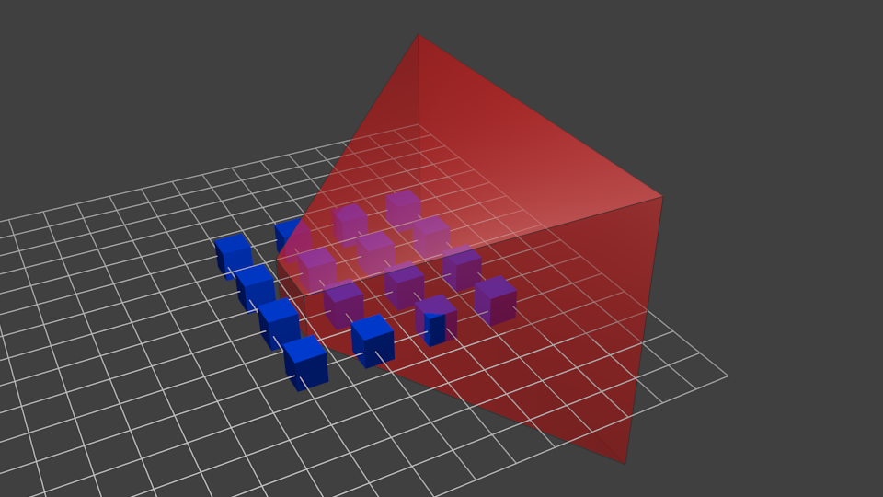
Projektionsmatris

Slide 6
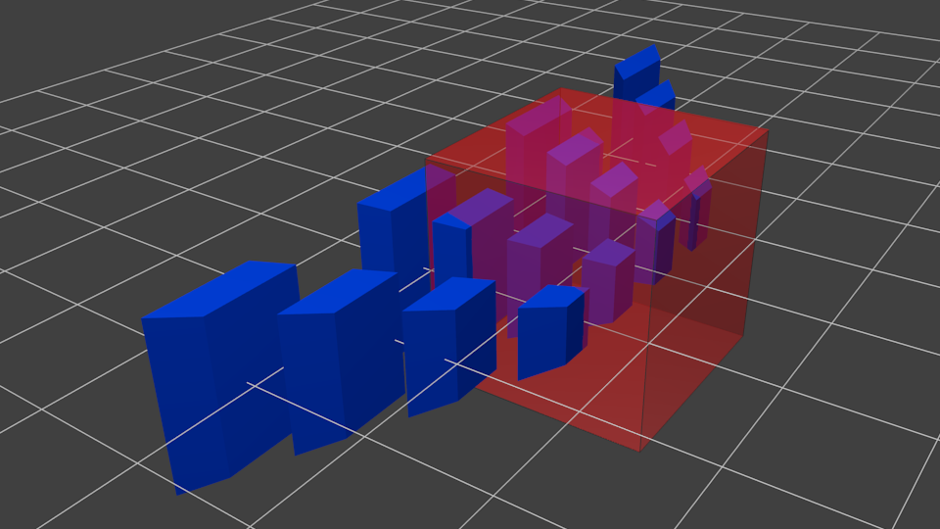
Projektionsmatris

Slide 7
Exempelteknik
Technique11
{
pass p2
{
SetRasterizerState( Wireframe );
SetDepthStencilState( RenderLights, 0 );
SetBlendState( NoBlend, float4( 0.0f, 0.0f, 0.0f, 0.0f ), 0xFFFFFFFF );
SetVertexShader( CompileShader( vs_4_0, RenderSceneVS() ) );
SetGeometryShader( NULL );
SetPixelShader( CompileShader( ps_4_0, RenderScenePS() ) );
SetComputeShader( NULL );
}
}

Slide 8
Rasterizer State
Har vi pratat om
Tar SV_POSITION och rasteriserar vertiserna till skärmytan
Tar för givet att SV_POSITION är en position i screenspace
Kan culla bort trianglar som är vända på vissa håll

Slide 9
DepthStencil State
Berättar för output-mergern hur den ska hantera djup och stencilen
Efter djuptestet kan man kasta bort pixlar
Stencilen låter oss skriva saker till den beroende på hur det går för stenciltestet

Slide 10
Blend State
Berättar för output-merger hur den ska hantera hur data som pixelshadern skickar ut ska blandas med datan som redan existerar
Default är att man skriver över all värden
Hanterar RGB och A separat
BlendEnable, SrcBlend, DestBlend, BlendOp

Slide 11
Compute Shader
Grafikkortet är ett monster på att beräkna saker
Computeshader är en shader som bara är till för att cruncha matte
Kan användas till saker där vi inte vill returnera resultatet till skärmen

Slide 12
Sampler State
SamplerState sampleLinear
{
Filter = MIN_MAG_MIP_LINEAR;
AddressU = Clamp;
AddressV = Clamp;
};
Point, Bilinear, Trilinear & Anisotropic

Slide 13
Graphicsdebugger
Show stuff

Slide 14
Frågor ?
Adam@thegameassembly.com

